Slide 1
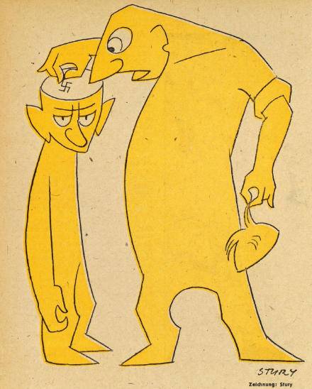
ENTNAZIFIZIERUNG
«La Germania dopo l’anno 1945»
Jens Kolata, Phd, Università degli studi di Trieste

Slide 2

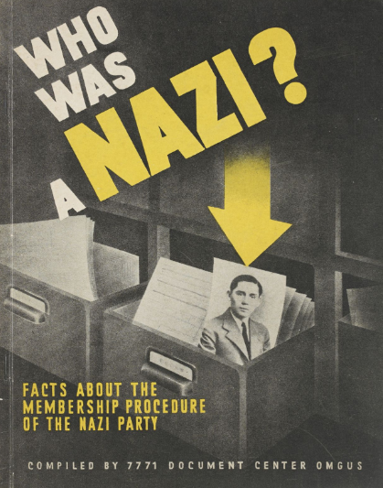
Obiettivi degli alleati
L’eliminazione del «militarismo» e del «nazismo» era uno degli obiettivi principali delle quattro potenze alleate nella guerra contro la Germania nazista.
Scioglimento di «Wehrmacht» e NSDAP, l’abrogazione delle leggi nazionalsocialiste, rimozione dei simboli nazisti dagli spazi pubblici, epurazione del personale nazionalsocialista dalla pubblica amministrazione e dell’economia – il flucro della «denazificazione»

Slide 3
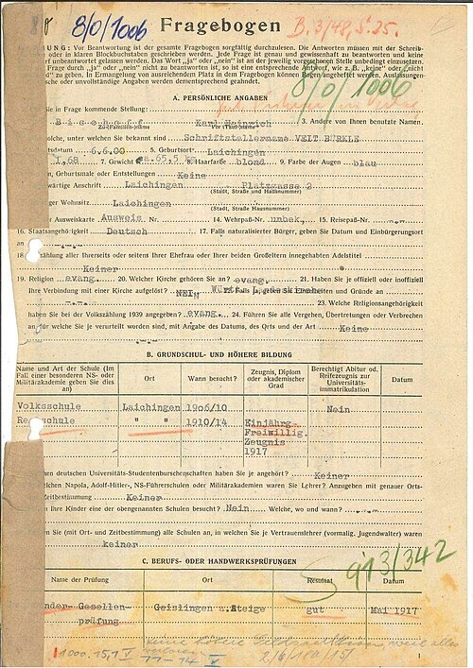
Fasi della «denazificazione»
Nella zona occupata americana –l’alleato centrale in questo processo - sono stati arrestati tra la fine della guerra e l’inizio di agosto 80.000 persone, 70.000 sono stati licenziati.
Introduzione del questionario con 131 domande
Marzo 1946: quasi 337.000 persone sono state licenziate o non assunte – prima linea: pubblica amministrazione
Base della procedura: «Gesetz zur Befreiung von NS und Militarismus vom 5.3.1946», collaborazione tra governo di occupazione e governi federali dei Laender del Sud: Es.: tutti maggiorenni dovevano compilare il questionario
Cinque categorie da 1)Colpevole principale a 5) Non colpevoli
Pene: arresto, perdita del patrimonio, ersclusione da incarichi pubblici e perdita del diritto di voto….

Slide 4
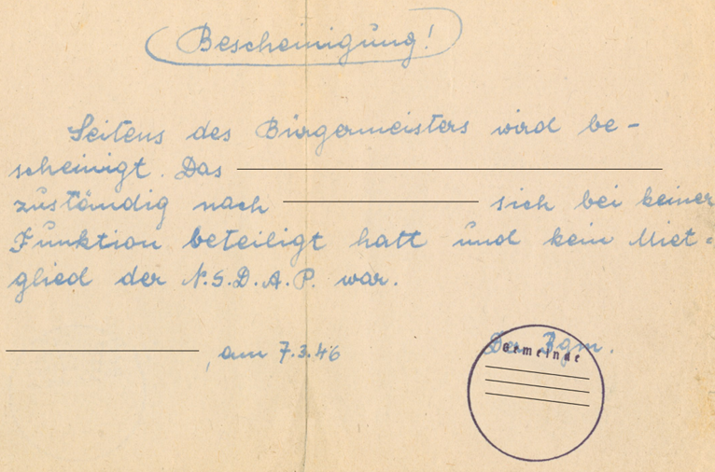
Problemi della «denazificazione»
Scarsa praticabilità dell’approccio generale: le commissioni giudicanti erano sovracariche di casi di minore rilevanza, spesso si doveva rinviare i casi più gravi.
Aministie generose
Un certo grado di corruzione e la pratica dilagante tra gli interessati di rilasciarsi a vicenda attestazione del rifiuto del regime nazista (cosiddetti «PERSILSCHEINE» contribuirono a far apparire i procedimenti come una farsa.
Presto la denazificazione perse l’accettazione inizialmente e incontrò una resistenza crescente da parte della popolazione

Slide 5
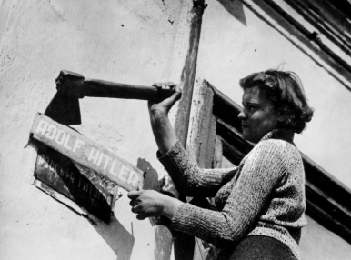
La denazificazione era un successo?
Nel maggio 1945 il governo militare americvano abbandonò la supervisione dei procedementi, che a quel punto dovevano essere condotti solo nei confronti di soggetti con gravi accuse
950.000 procedimenti nella zona US: 1654 principali responsabili, 22.122 con accuse gravi e 106.422 con accuse minori (solo una pena di libertà vigilata)
L’idea di partenza si era trasformata in una riabilitazione degli ex membri del partito (Loescher)
Alla fine del 1948 tra i funzionari della PA bavarese il 41.5% erano ex nazisti, 2/3 di loro erano inizialmente licensiati e dopo riassunti.

Slide 6
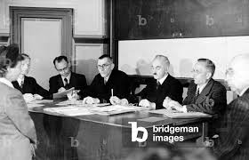
Entnazifizierung nella altre zone di occupazione occidentali
Le forze di occupazione britanniche affrontarono la denazificazione in modo meno rigoroso, non volevano compromettere l’efficienza dell’apparato burocratico tedesco e la funzionalità dell’economia.
Il governo militare francese ha seguito dall’inizio solo con scarso entusiasmo l’iniziativa americana. Già nel 1945 erano attive commissioni di epurazione composte da oppositori tedeschi del nazismo. Le commissioni di giudizio nel 1947 si concentrarono sull’esame dei ricorsi contro i licenziamenti pronunciati in precedenza. L’esito era quasi sempre positivo.

Slide 7
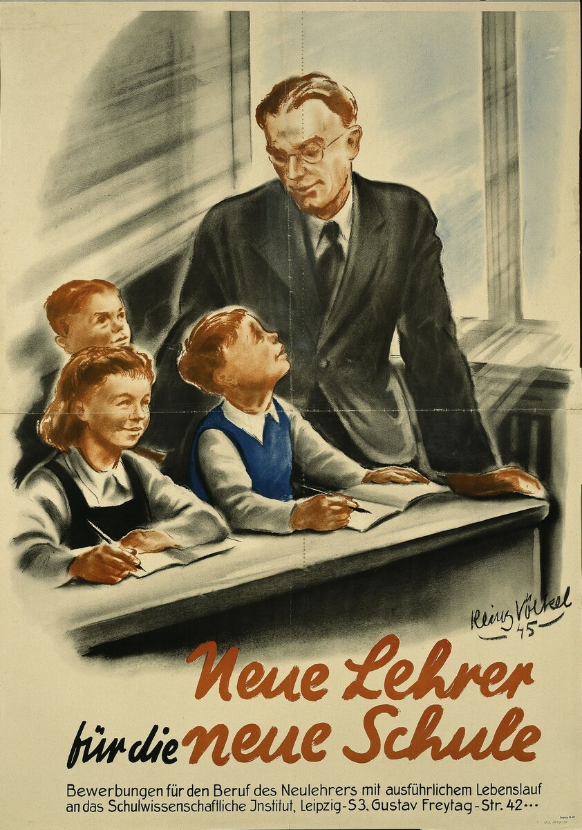
Entnazifizierung nella zona sovietica
Nella zona sovietica la denazificazione fu concepita come uno strumento di trasformazione della società.
Sotto la stretta supervisione delle forze di occupazione essa fu condotta sotto la responsabilità dei governi regionali – rapido riempimento dei posti vacanti con membri di KPD e SED
Dal 1946 seconda ondata: numerose autorizzazione al mantenimento del posto di lavoro concesse in precdenza furono revocate
1947 per garantire la funzionalità dell’economia con una rapida conclusione – la fine ufficiale fu decretata nel febbraio 1948
Fino a 1949 spostano 520.000 e li sostituiscono con communisti
In campi di detenzione speciali la polizia segreta sovietica rinchiude in gran numero, oltre ai criminali nazisti, anche i denunciati e gli oppositori politici.
Nel settore della formazione la denazificazione portava a una grande mancanza di insegnanti visto che ca. 72% degli insegnanti erano member del NSDAP. “Neulehrer” sono stati assunti dopo pochi mesi di formazione

Slide 8
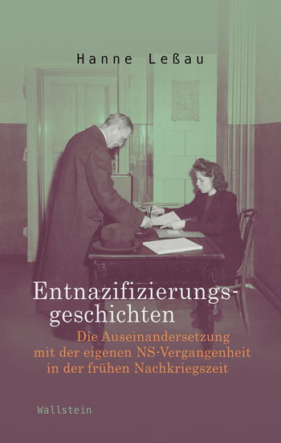
Entnazifizierung e la democrazia stabile
La storica tedesca Hanne Lessau sostiene che più di quanto non sia stato fatto finora di comprendere il contesto storico della denazificazione. Secondo lei questo processo ha generato un nuovo discorso narrativo sociale con cui da allora in poi si è parlato del periodo nazista.
Analizzando i Persilscheine scopre che non si parla mai della valutazione del regime ma sempre solo di episodi individuali
Nei questionari si vede tre aspetti di giustificazione: 1) Critica provata al NS-regime; 2) Conflitti con organizzazioni del partito e 3) Rifiuto di adeguarsi la propria vita a quella del NSDAP – Questa ambiguità è stata considerata «distanza»

